Slide 1

[강의교안 이용 안내]
본 강의교안의 저작권은 한빛아카데미㈜에 있습니다.
이 자료는 강의 보조자료로 제공되는 것으로 무단으로 전제하거나 배포하는 것을 금합니다.

Slide 2
12장 자바스크립트와 jQuery 라이브러리 응용

Slide 3
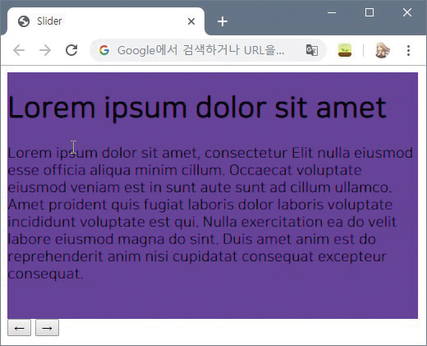
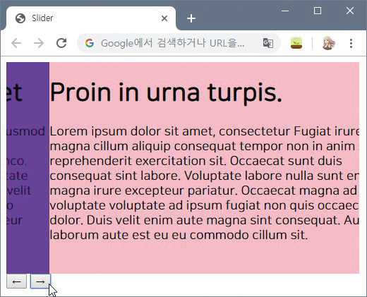
Contents
학습목표
자바스크립트의 타이머 함수를 알아봅니다.
자바스크립트와 jQuery 라이브러리의 이벤트를 활용하는 방법을 알아봅니다.
jQuery 플러그인을 사용하는 방법을 알아봅니다.
jQuery 라이브러리를 사용해 갤러리를 만드는 방법을 알아봅니다.
내용
입력 양식 포커스
프레임 애니메이션
문서 객체 생성과 추가
무한 스크롤
플러그인 사용
갤러리

Slide 4
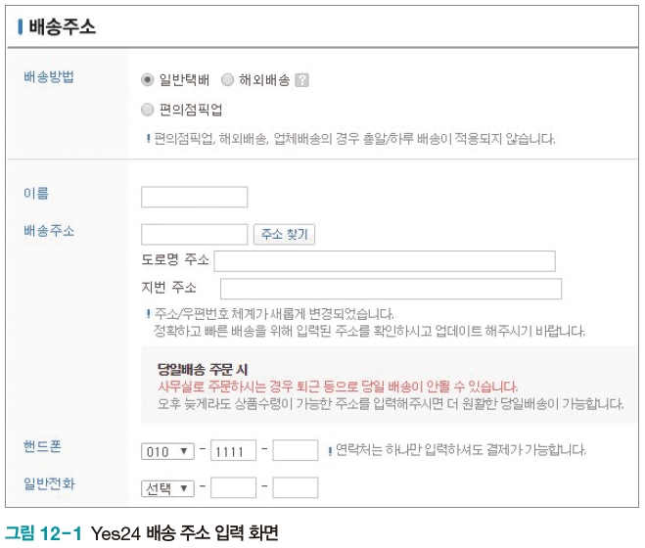
01 입력 양식 포커스
입력 양식 포커스 이동

Slide 5
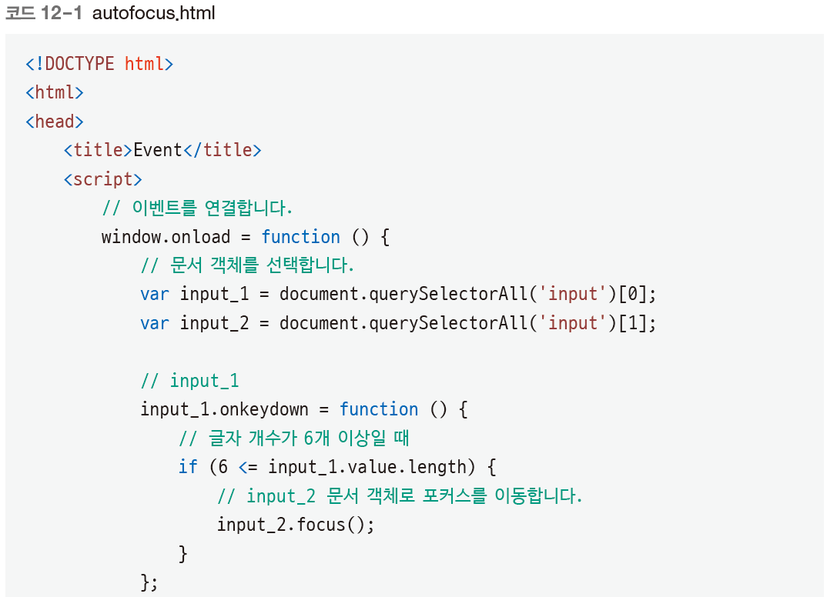
01 입력 양식 포커스
[응용 예제 12-1] 입력 양식 포커스 자동 설정(1)
코드 데모 온라인 에디터

Slide 6
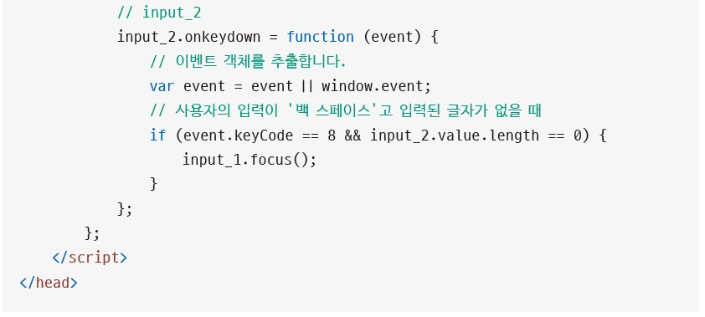
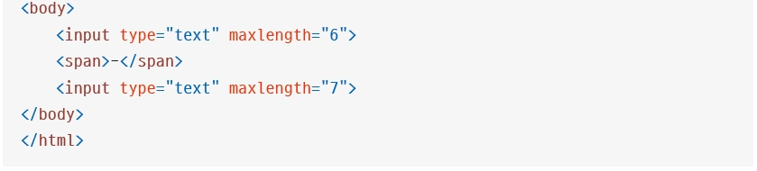
01 입력 양식 포커스
[응용 예제 12-1] 입력 양식 포커스 자동 설정(2)
코드 데모

Slide 7
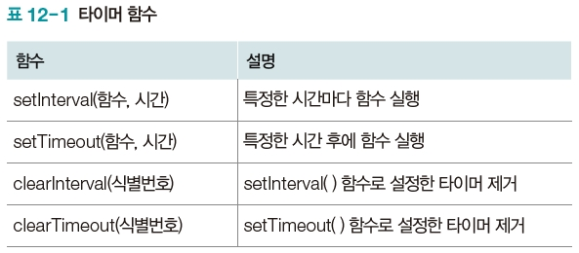
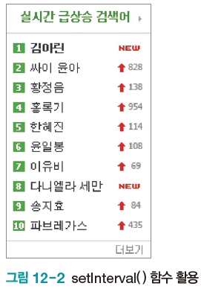
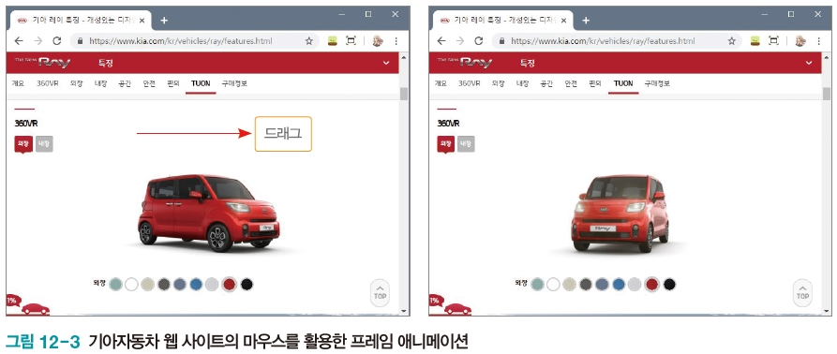
02 프레임 애니메이션
특정 시간마다 코드 실행
실시간 검색어
setInterval() 함수 사용

Slide 8
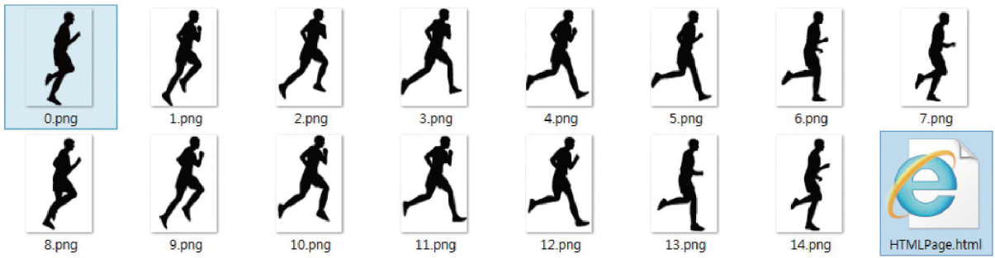
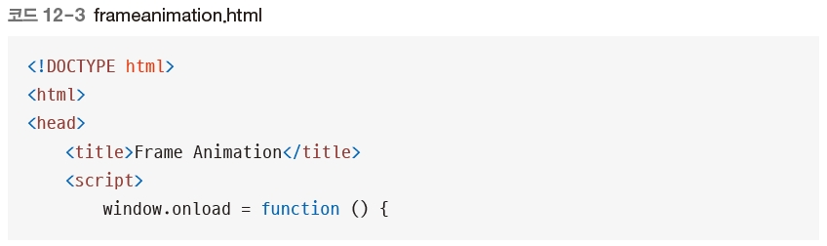
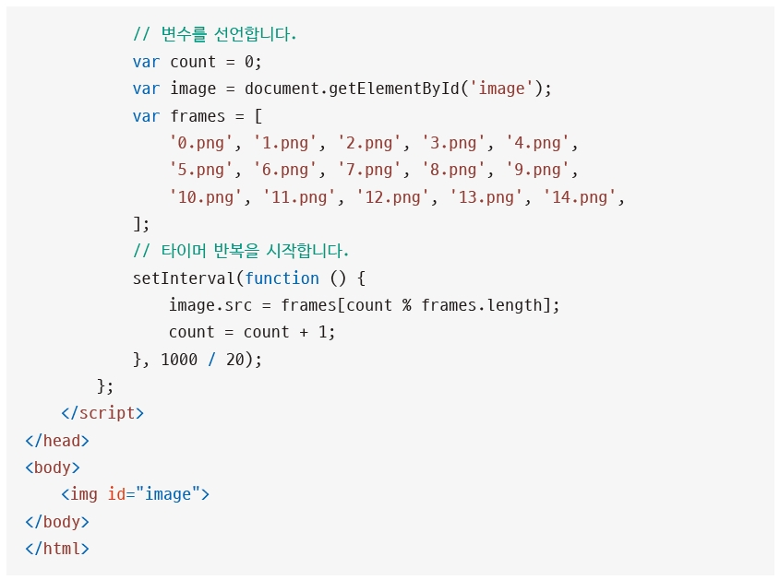
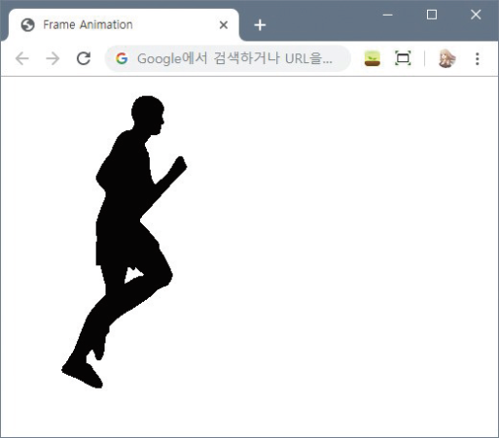
02 프레임 애니메이션
[응용 예제 12-2] 프레임 애니메이션
폴더 구성
코드 데모

Slide 9
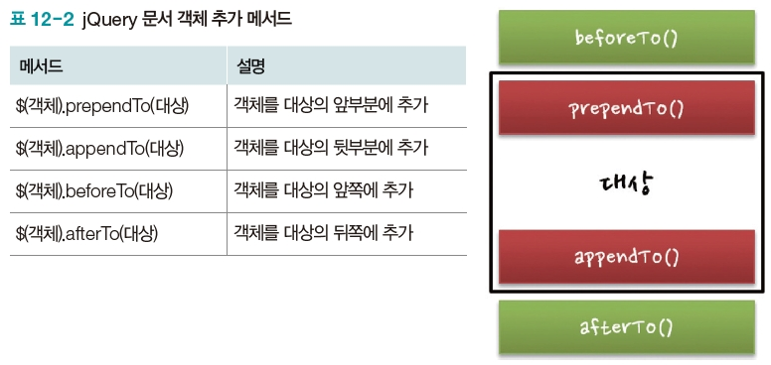
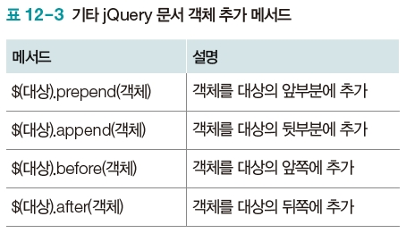
03 문서 객체 생성과 추가
jQuery 라이브러리를 활용한 문서 객체 추가 메서드

Slide 10
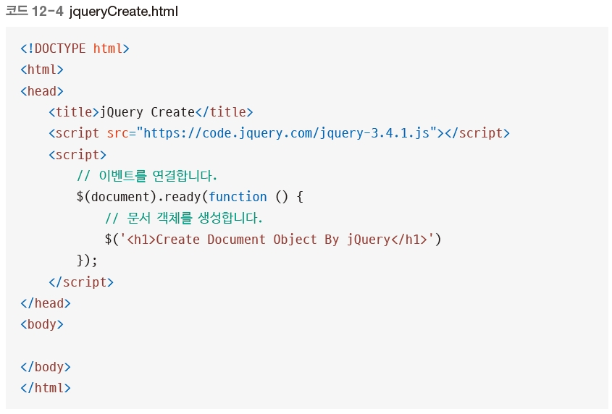
03 문서 객체 생성과 추가
[응용 예제 12-3] 문서 객체 생성(1)
1. 문서 객체 생성하기
코드 데모

Slide 11
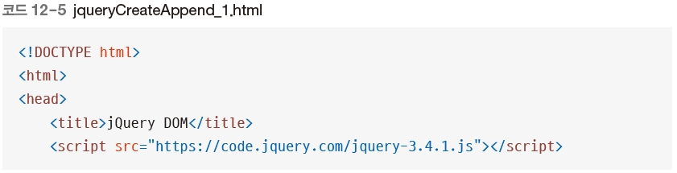
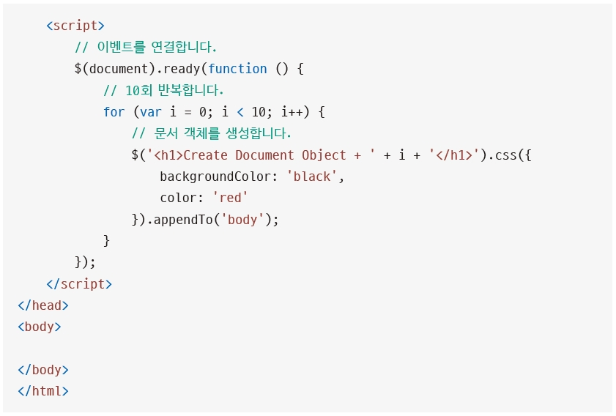
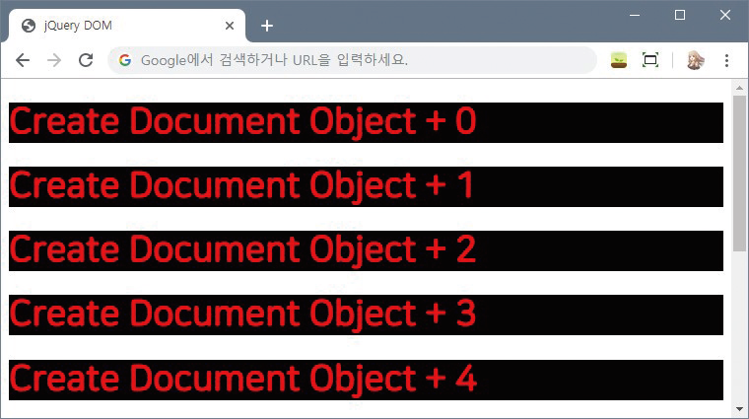
03 문서 객체 생성과 추가
[응용 예제 12-3] 문서 객체 생성(2)
2. appendTo( ) 메서드를 사용한 문서 객체 추가하기
코드 데모

Slide 12
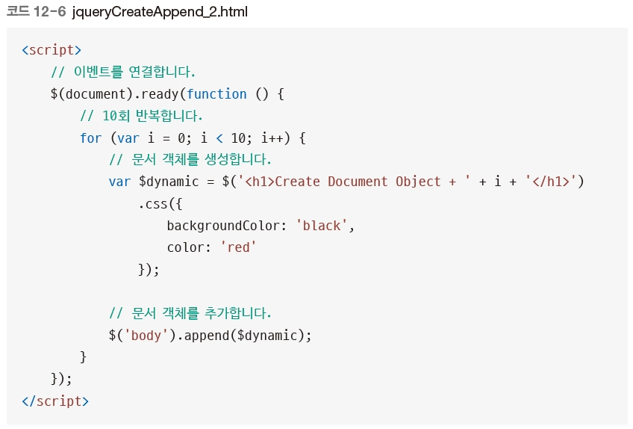
03 문서 객체 생성과 추가
[응용 예제 12-3] 문서 객체 생성(3)
3. append( ) 메서드를 사용한 문서 객체 추가하기
코드 데모

Slide 13
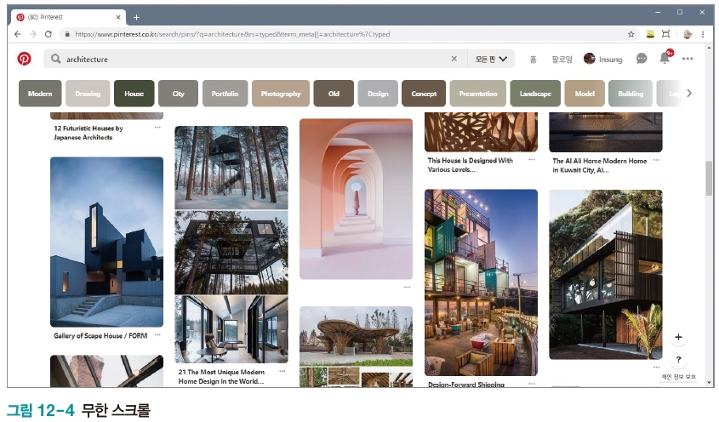
04 무한스크롤
무한 스크롤
스크롤을 맨 아래쪽까지 내려도 무한스크롤을 활용해 정보를 계속 제공

Slide 14
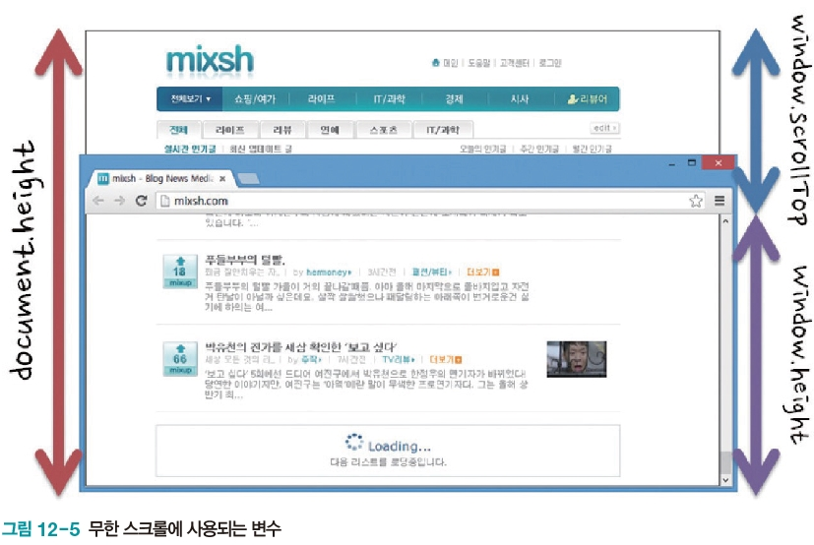
04 무한스크롤
무한 스크롤
무한 스크롤 생성 개요
1. 스크롤 이벤트가 발생
2. 전체 문서의 높이가 스크롤 높이와 웹 브라우저 창의 높이를 더한 값과 같은지 조건 확인
3. 이 조건을 충족할 때만 데이터를 추가

Slide 15
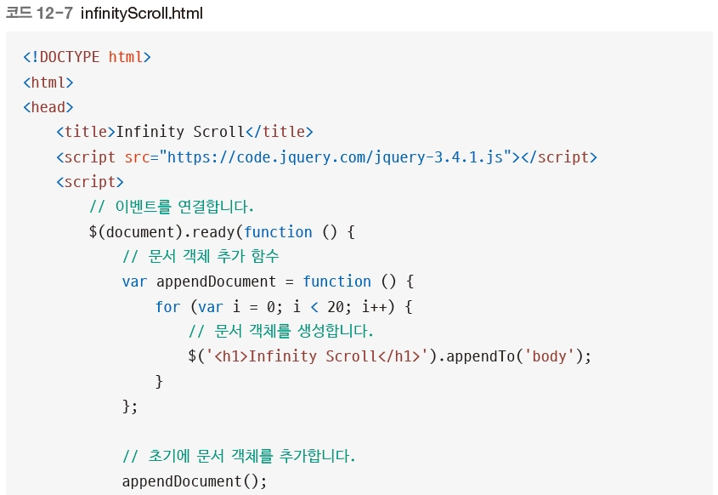
04 무한스크롤
[응용 예제 12-4] 무한스크롤(1)
코드 데모

Slide 16
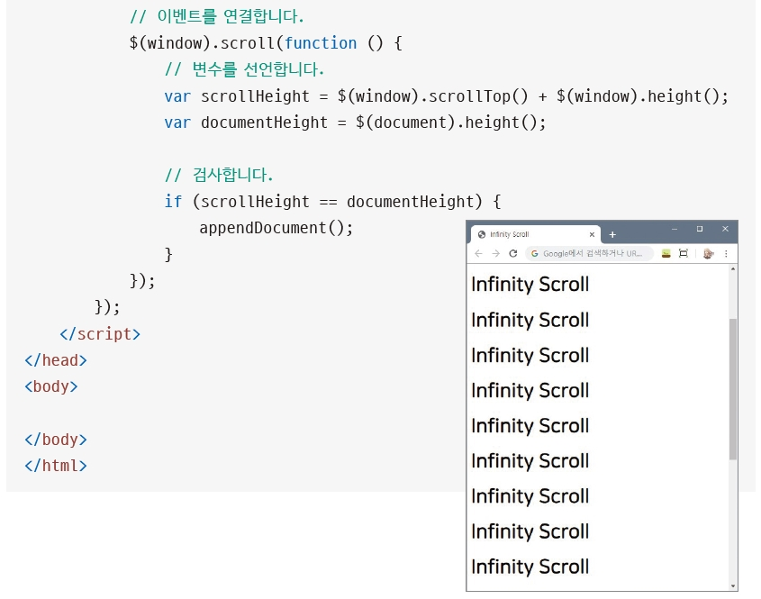
04 무한스크롤
[응용 예제 12-4] 무한스크롤(2)
코드 데모

Slide 17
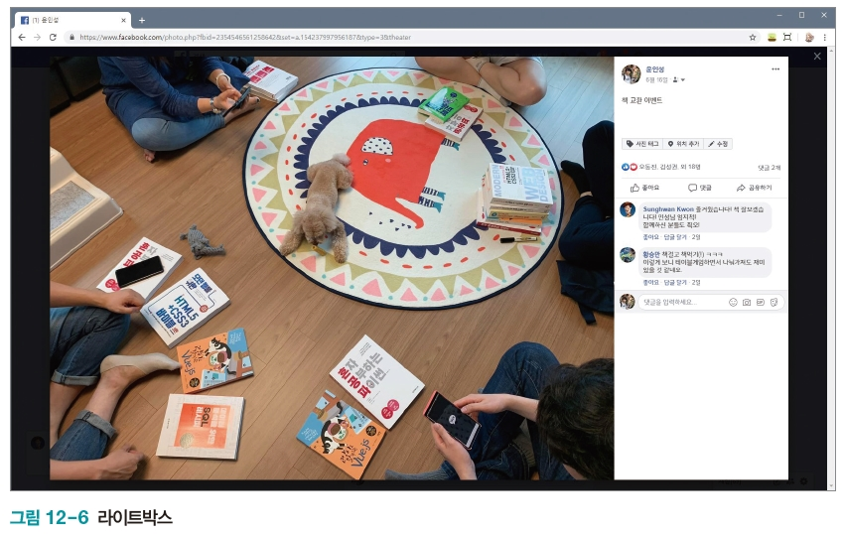
05 플러그인 사용
플러그인
별도의 자바스크립트 파일로 jQuery에 기능을 추가
라이트박스
배경은 어둡게 하고 정보가 있는 사각형을 밝게 하는 플러그인

Slide 18
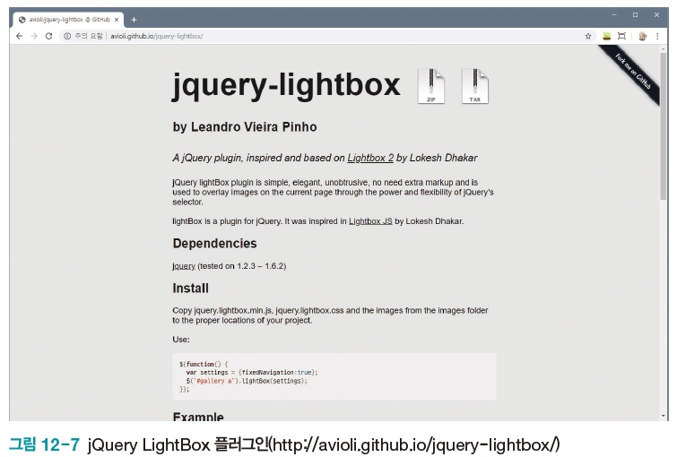
05 플러그인 사용
플러그인
jQuery LightBox 플러그인을 사용

Slide 19
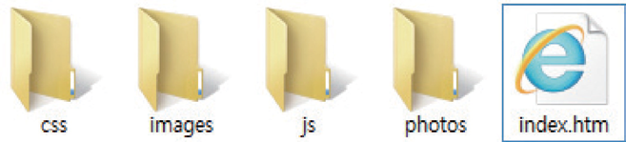
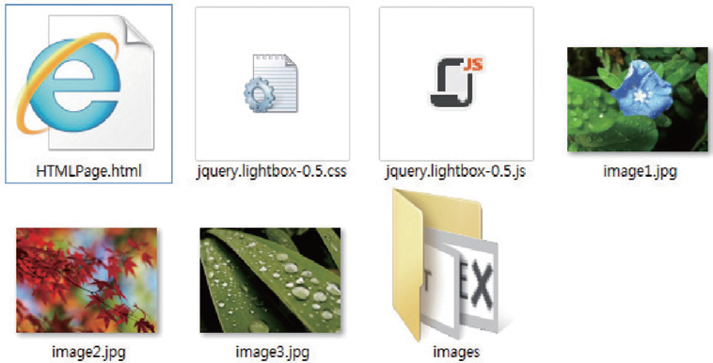
05 플러그인 사용
[응용 예제 12-5] LightBox 플러그인 사용
1. jQuery LightBox 플러그인 웹 사이트에서 플러그인 압축 파일을 다운로드
2. CSS 폴더 내부의 요소들을 가져와 폴더 구성
CSS 파일과 images 폴더
js 폴더 내부의 스크립트 파일
photos 폴더 내부의 이미지
코드 데모

Slide 20
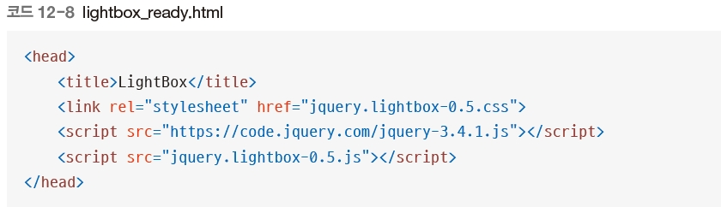
05 플러그인 사용
[응용 예제 12-5] LightBox 플러그인 사용(1)
3. <head>태그 구성
코드 데모

Slide 21
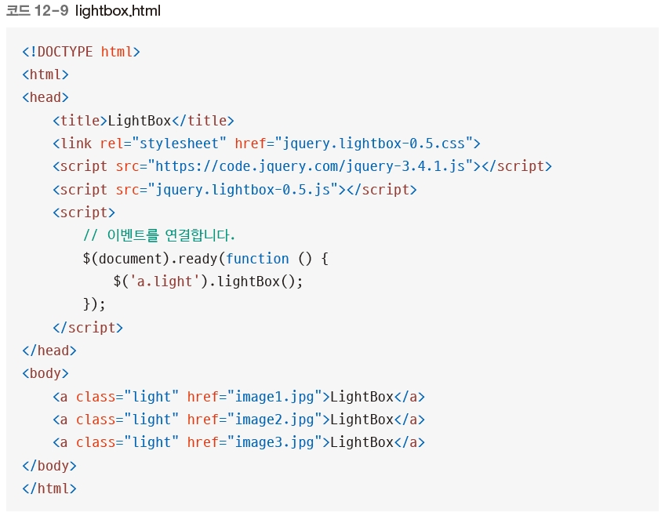
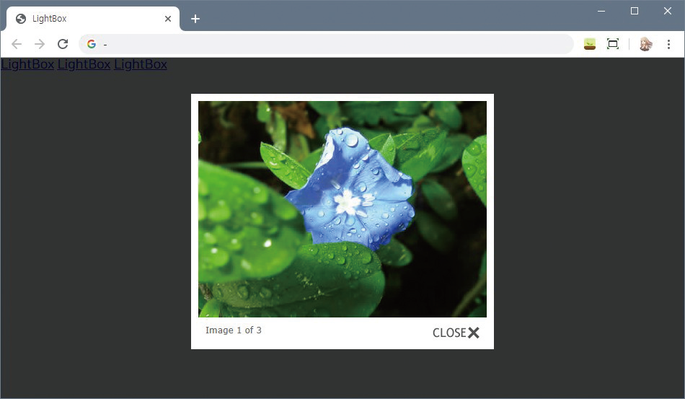
05 플러그인 사용
[응용 예제 12-5] LightBox 플러그인 사용(2)
4. <body>태그 구성, <script> 태그 작성
코드 데모

Slide 22
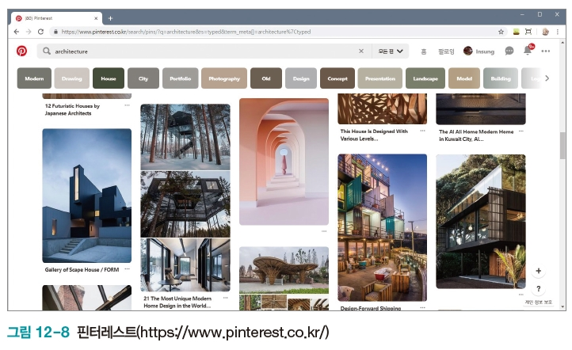
05 플러그인 사용
플러그인
Masonry 플러그인
타일형 웹 페이지 만들 때 사용

Slide 23
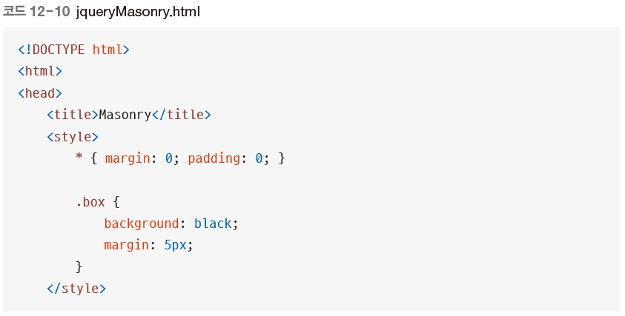
05 플러그인 사용
[응용 예제 12-6] Masonry 플러그인 사용(1)
1. Masonry 플러그인 웹 사이트(https://masonry.desandro.com/)에서 플러그인 다운로드
2. HTML 페이지와 같은 폴더에 넣어 폴더를 구성
책에서는 Masonry플러그인의 CDN 사용
코드 데모

Slide 24
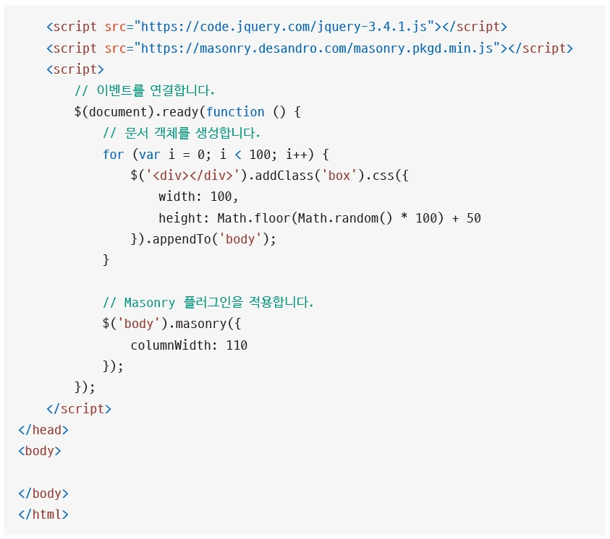
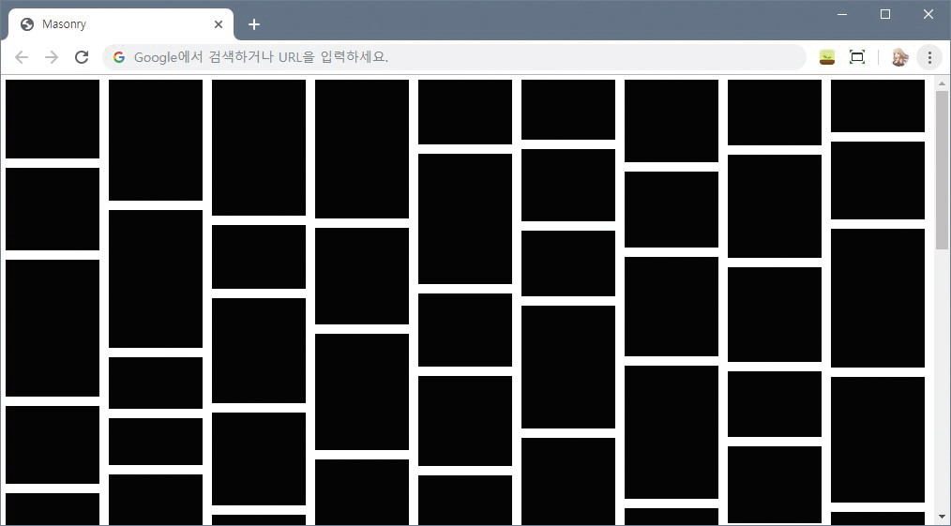
05 플러그인 사용
[응용 예제 12-6] Masonry 플러그인 사용(2)
코드 데모

Slide 25
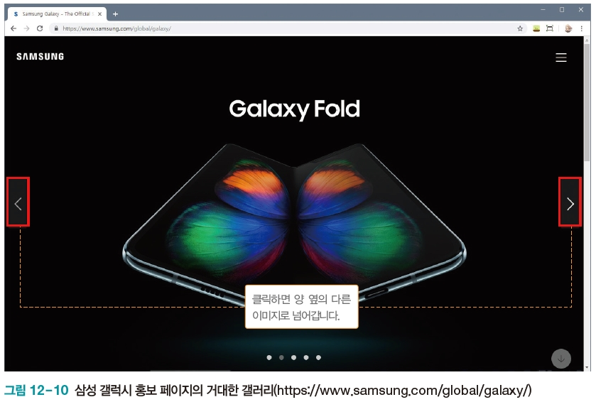
06 갤러리
갤러리
왼쪽과 오른쪽에 있는 버튼을 이용해서 콘텐츠를 왼쪽과 오른쪽으로 이동할 수 있는 요소

Slide 26
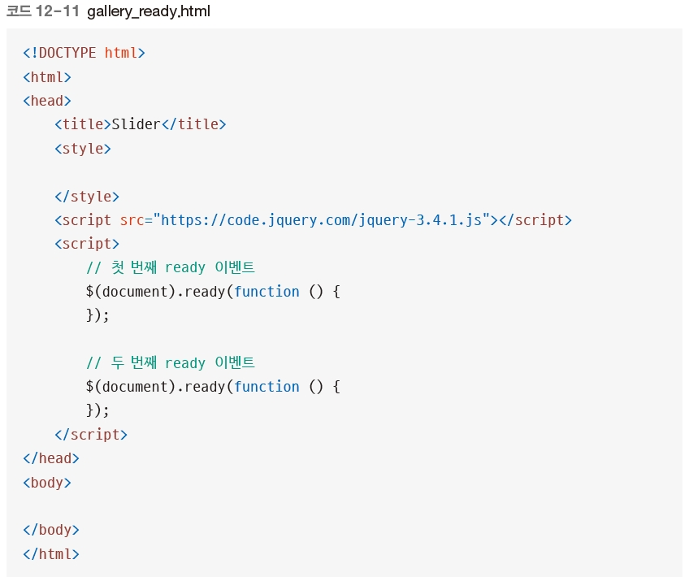
06 갤러리
[응용 예제 12-7] jQuery 라이브러리를 사용한 갤러리 구현(1)
1. HTML 페이지 만들기
코드 데모

Slide 27
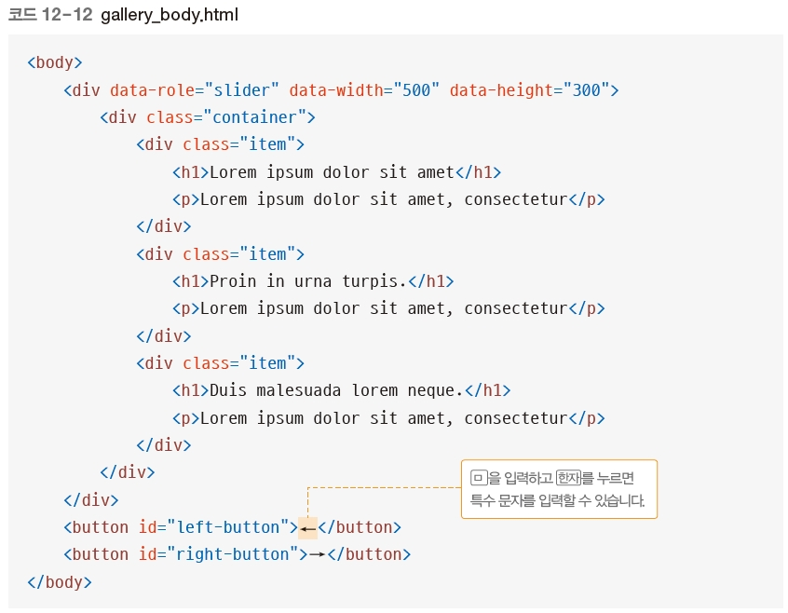
06 갤러리
[응용 예제 12-7] jQuery 라이브러리를 사용한 갤러리 구현(2)
2. body 태그 구성하기
코드 데모

Slide 28
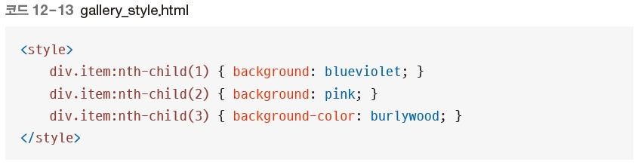
06 갤러리
[응용 예제 12-7] jQuery 라이브러리를 사용한 갤러리 구현(3)
3. 갤러리 구분 색상 적용하기
div.item 태그 구분하기 위함
코드 데모

Slide 29
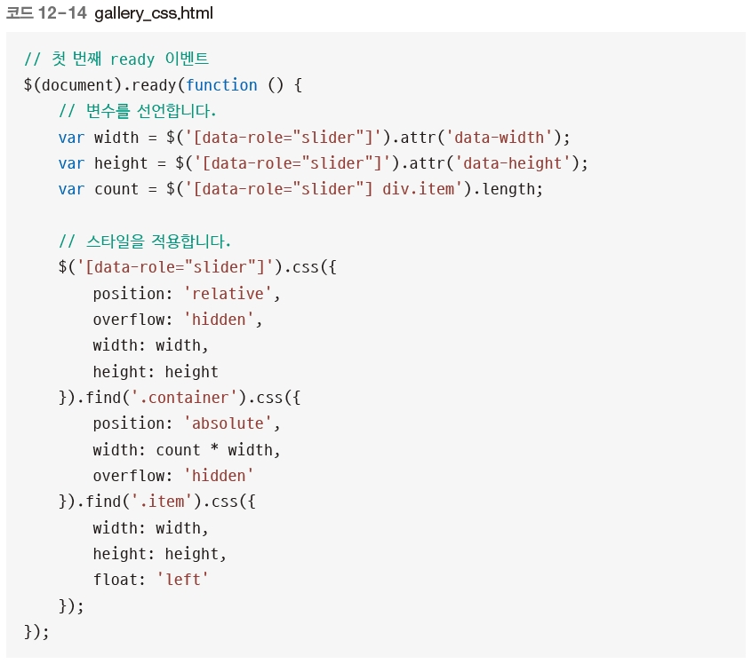
06 갤러리
[응용 예제 12-7] jQuery 라이브러리를 사용한 갤러리 구현(4)
4. 갤러리 스타일 적용하기
첫 번째 ready 이벤트에 스타일 적용 코드 작성
코드 데모

Slide 30
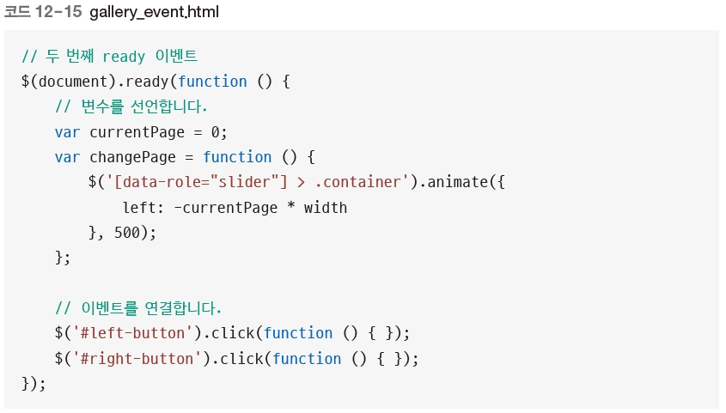
06 갤러리
[응용 예제 12-7] jQuery 라이브러리를 사용한 갤러리 구현(5)
5. 갤러리 이벤트 연결하기
두 번째 ready 이벤트에 코드 작성
코드 데모

Slide 31
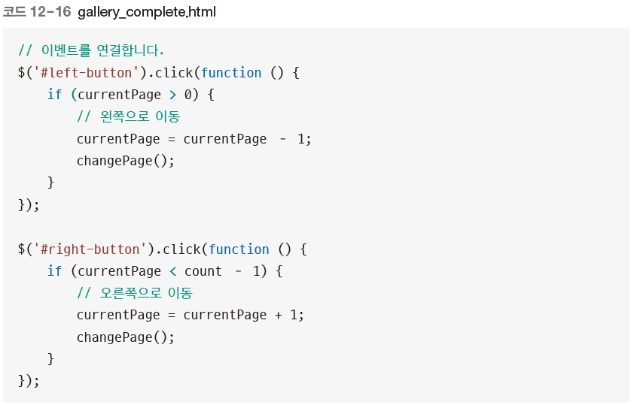
06 갤러리
[응용 예제 12-7] jQuery 라이브러리를 사용한 갤러리 구현(6)
6. 갤러리 클릭 이벤트 구현하기
7. 실행하기
코드 데모

Slide 32
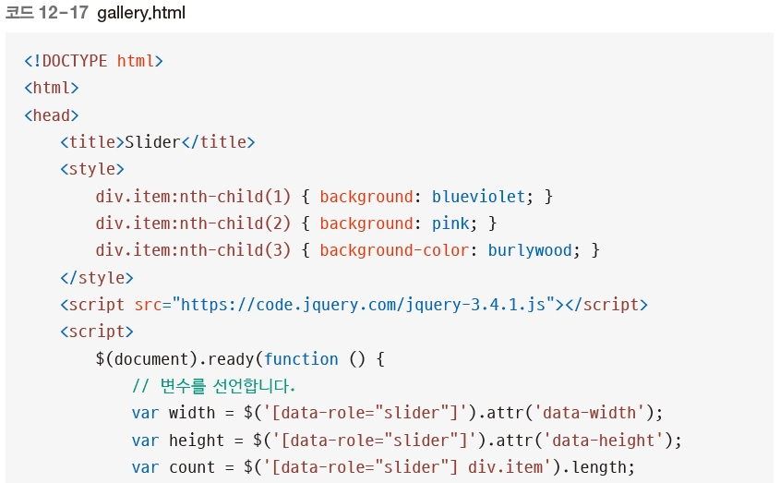
06 갤러리
[응용 예제 12-7] jQuery 라이브러리를 사용한 갤러리 구현(7-1)
8. 갤러리 전체 코드 확인하기
코드 데모

Slide 33
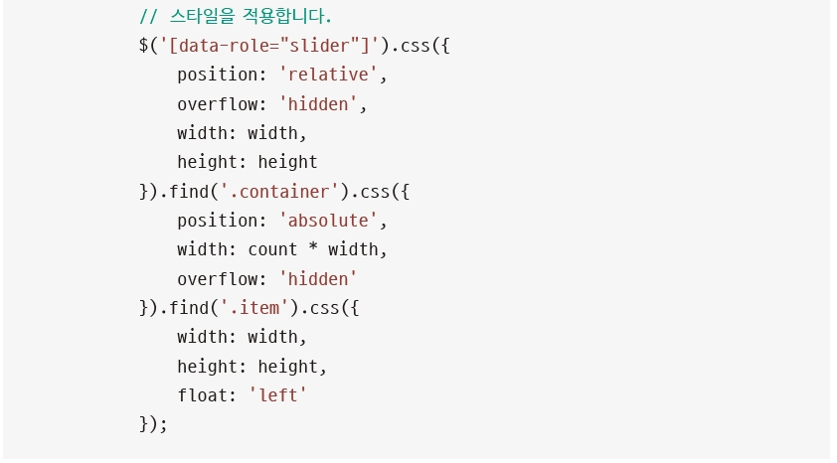
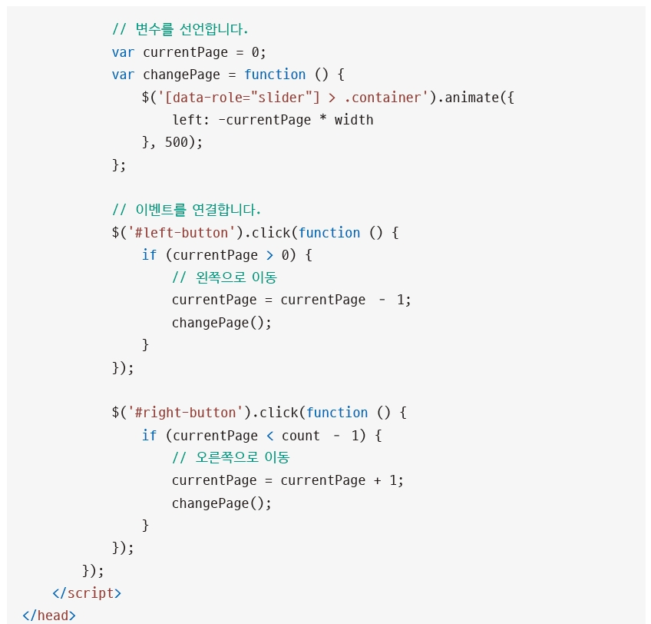
06 갤러리
[응용 예제 12-7] jQuery 라이브러리를 사용한 갤러리 구현(7-2)
8. 갤러리 전체 코드 확인하기
코드 데모

Slide 34
06 갤러리
[응용 예제 12-7] jQuery 라이브러리를 사용한 갤러리 구현(7-3)
8. 갤러리 전체 코드 확인하기
코드 데모

Slide 35
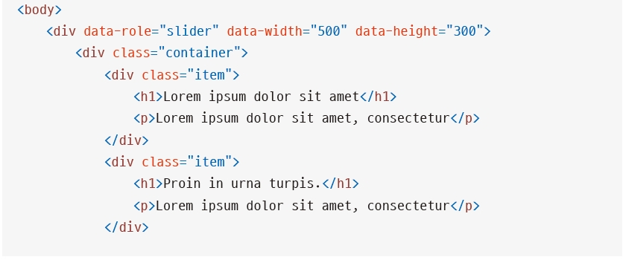
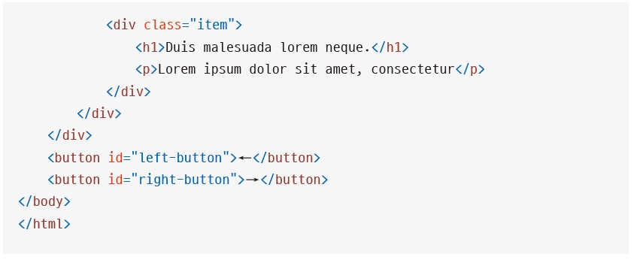
06 갤러리
[응용 예제 12-7] jQuery 라이브러리를 사용한 갤러리 구현(7-4)
8. 갤러리 전체 코드 확인하기
코드 데모

